Slide 1
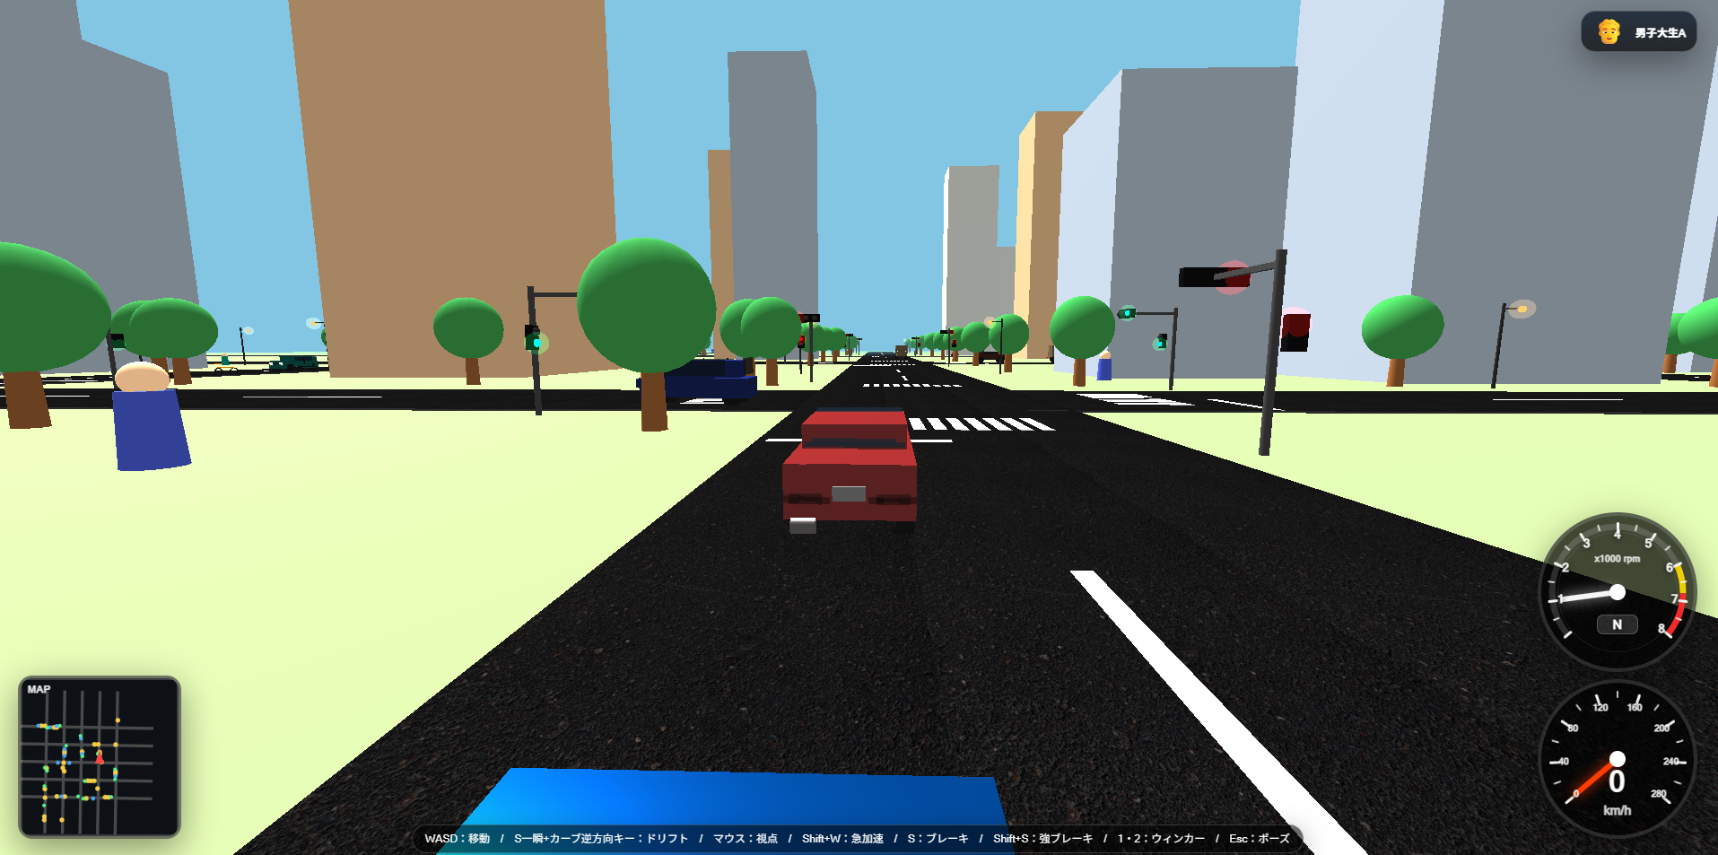
https://github.com/OgawaRyo22/3d-driving-simulator
3D Driving Simulator
1X21A040 小川 遼

Slide 2
1.ゲーム内容
運転練習ができるオープンワールドゲーム
Notes:
→マーチャンダイジング（Merchandising）の略 スーパーマーケット等の小売業で主に言われている →商品の仕入れ、物流、販売、在庫、等の計画・管理 をICT技術を活用して支援するMDシステムがある

Slide 3
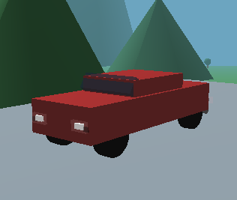
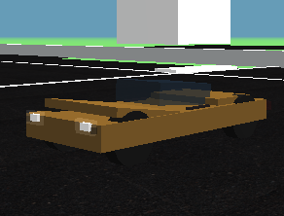
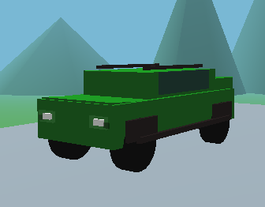
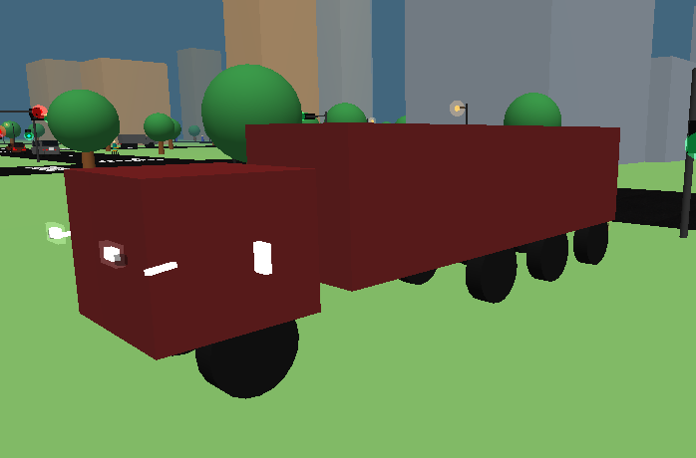
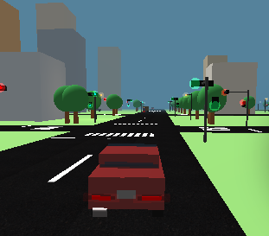
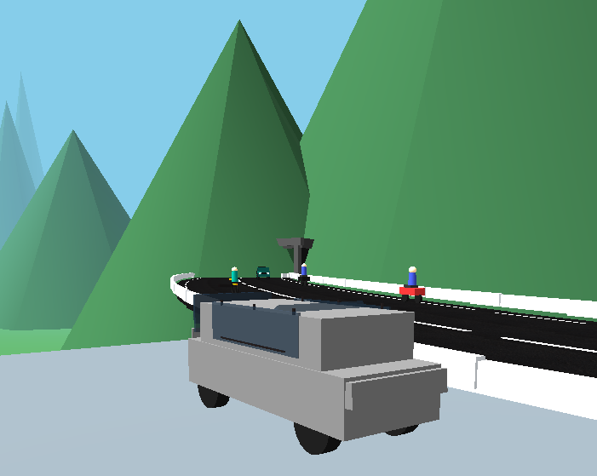
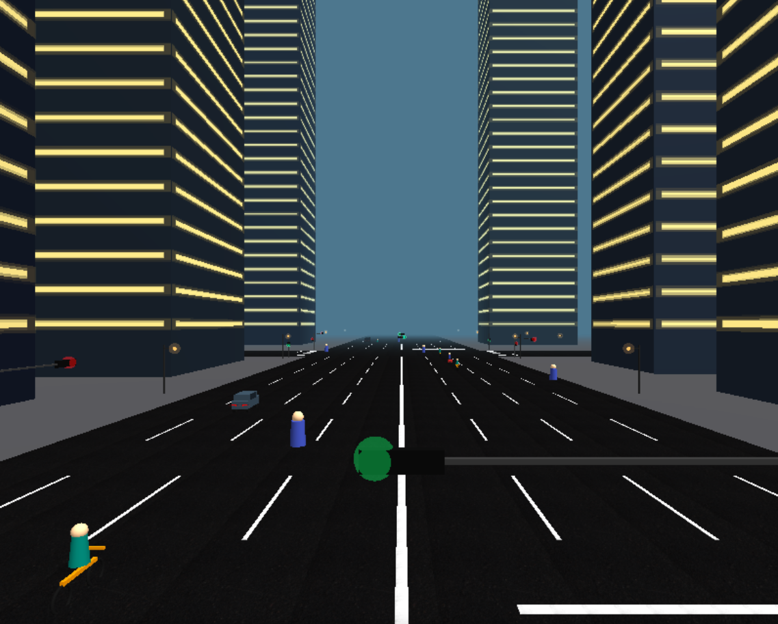
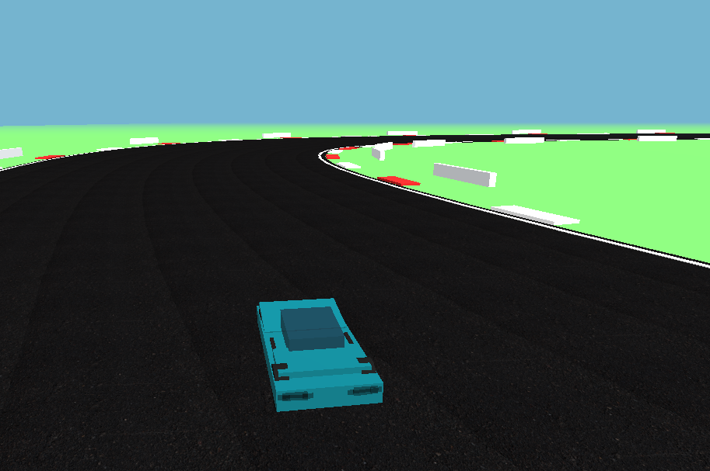
1.ゲーム内容
車両は全30種類以上！！
コースは全6種類！！
セダン
スポーツカー
SUV
大型トラック And more…
はじまりの地
峠
Neo Metropolitan City
サーキット And more…
Notes:
→マーチャンダイジング（Merchandising）の略 スーパーマーケット等の小売業で主に言われている →商品の仕入れ、物流、販売、在庫、等の計画・管理 をICT技術を活用して支援するMDシステムがある

Slide 4
2.制作理由・使用した技術と素材
制作理由
→運転初心者が練習できる教習所にあるような 運転シュミレーションゲームがほしかった
使用技術・素材
→Chat GPTにゲームの指針・内容をプロンプトし 自動でコードを生成
→Three.jsを利用しWEB上で3Dゲームを出力
→車のブレーキ、ドリフト、ホイルスピンの音を 外部のフリー素材から取り込む
→道路のテクスチャを外部のフリー素材から取り込む
Notes:
→マーチャンダイジング（Merchandising）の略 スーパーマーケット等の小売業で主に言われている →商品の仕入れ、物流、販売、在庫、等の計画・管理 をICT技術を活用して支援するMDシステムがある

Slide 5
3.工夫した点
細部へのこだわり
→信号機を設置しNPCも信号を守るようにプロンプト
→コースのアートワークをこだわる。
→NPCには車の他歩行者、自転車、バイクも追加
→クオリティを追求するために幾度もAIにプロンプト した事が大変
車の挙動の調整
→車のドリフト、サスペンション挙動を再現した。
→車種ごとに加速度や最高速度、ギア数を調整
→それぞれにセリフ、性格を持ったキャラクターの追加
→パターンが多くそれぞれをAIにプロンプトした事が大変
Notes:
→マーチャンダイジング（Merchandising）の略 スーパーマーケット等の小売業で主に言われている →商品の仕入れ、物流、販売、在庫、等の計画・管理 をICT技術を活用して支援するMDシステムがある

Slide 6
4.将来の展望
最適化
→現状かなり重く最悪クラッシュしてしまう。
→どうにかして軽くできないか。
西早稲田マップの追加
→GISで地図・構造物のデータを利用
→よりリアルなドライビングシュミレーターに
より車らしい挙動の追加
→車種ごとの挙動の違いをさらに細かく
→エンジン音等を追加しよりリアルな走行を再現
Notes:
→マーチャンダイジング（Merchandising）の略 スーパーマーケット等の小売業で主に言われている →商品の仕入れ、物流、販売、在庫、等の計画・管理 をICT技術を活用して支援するMDシステムがある

